Slide 1

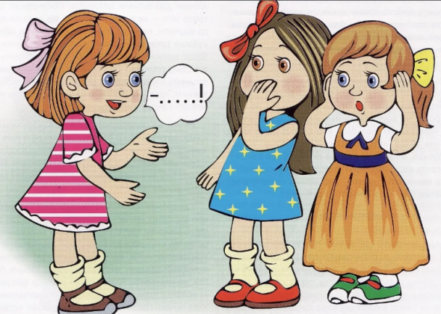
Муниципальное дошкольное образовательное автономное учреждение «Детский сад № 221 «Сказка» комбинированного вида г. Орск»
Презентация опыта работы
« Технология Сторисек и Буккроссинг как средство коммуникативной культуры дошкольников»
Воспитатель МДОАУ №221
Егорова М.Н.
Орск, 2022

Slide 2
Развитие коммуникативной культуры детей дошкольного возраста является одной из главных задач образования во все времена. Важно начать развитие коммуникативной культуры именно в дошкольном возрасте. Основой коммуникативной культуры личности является общение, без которого человек не сможет развиваться.
Многие педагоги и родители отмечают, что современные дети в целом не очень умеют взаимодействовать между собой.
Причин этому множество: большинство детей являются единственными в семье и привыкли к лидерству, они редко общаются с другими детьми вне стен дошкольных учреждений. Высокая занятость родителей также не способствует общению с ребенком. От этого страдает и речь ребенка – она становится беднее, многие дети не могут сформулировать свои мысли, обладают ограниченным запасом слов.

Slide 3
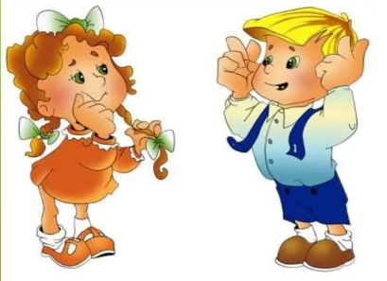
Коммуникативная культура - это совокупность умений и навыков, обеспечивающих доброжелательное взаимодействие людей друг с другом, эффективное решение всевозможных задач общения.

Slide 4
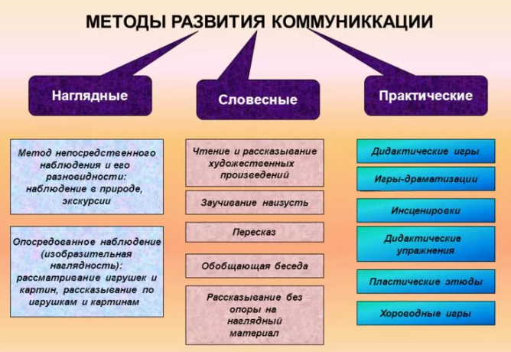

Slide 5

Средства развития коммуникативной культуры
Технология Технология
Сторисек Буккроссинг

Slide 6

«Что такое Сторисек»?
«Сторисек» - в переводе с английского «Мешок историй», был разработан в Великобритании в 1994 году. Основатель «Сторисека» англичанин Нейл Гриффитс.
Первоначально Сторисек задумывался, как средство приобщения детей школьного возраста к чтению. Однако эту технологию можно успешно применять и в детском саду. Ведь именно в детском саду воспитываются будущие читатели. Формирование интереса к книге в дошкольном возрасте напрямую связано с желанием читать книги в старшем возрасте.

Slide 7
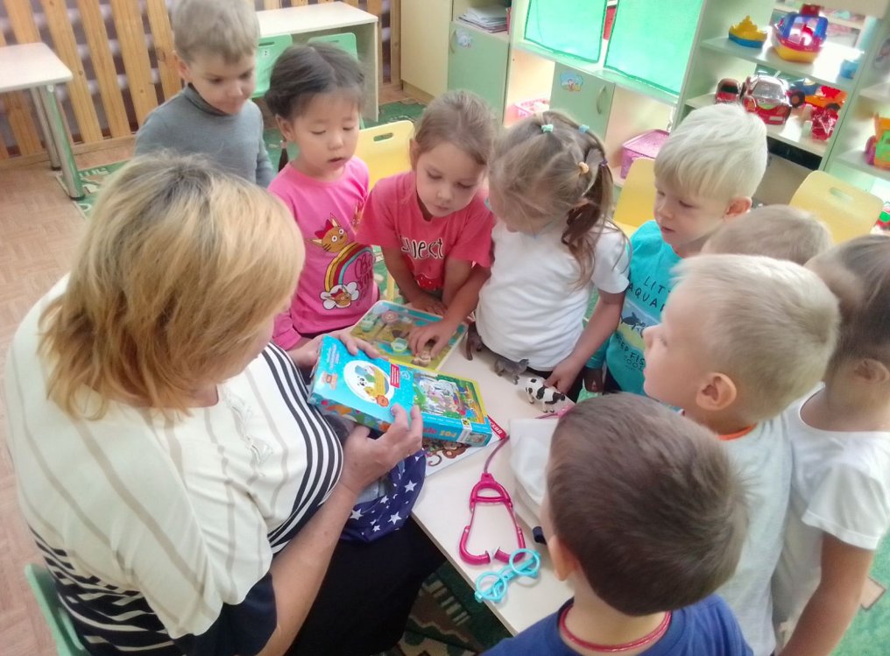
Формат Сторисека предполагает выбор какой-либо художественной книги для громкого чтения и подготовку комплекта методических материалов к этой книге.
ИДЕЯ Сторисека заключается в получения удовольствия от совместного громкого чтения ребёнка и родителей, педагога, библиотекаря.

Slide 8
Основная цель Cторисека – получение удовольствия от самой книги и от совместного громкого чтения.
Задачи Cторисека:
чтение хороших книг,
расширение кругозора ребенка,
пополнение словарного запаса,
развитие навыков осмысленного чтения, навыков обсуждения,
стимулирование интереса к книге.

Slide 9
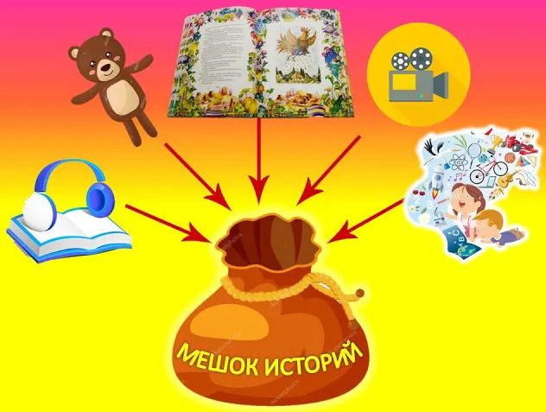
Как выглядит «мешок историй»?
Это настоящий полотняный мешок или рюкзачок, внутри которого находится хорошая художественная иллюстрированная детская книга. Дополняют книгу мягкие игрушки, реквизит, научно-популярная книга по теме, аудиокассета или компакт-диск, языковые и литературные игры, шпаргалки для родителей.

Slide 10
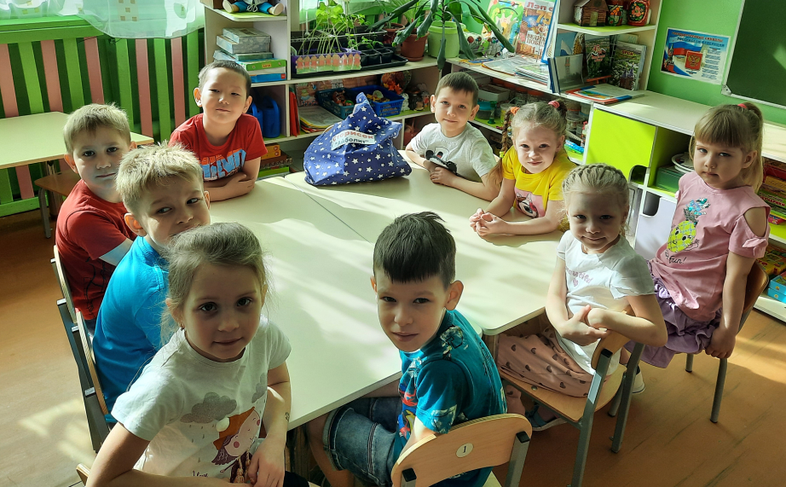

Slide 11
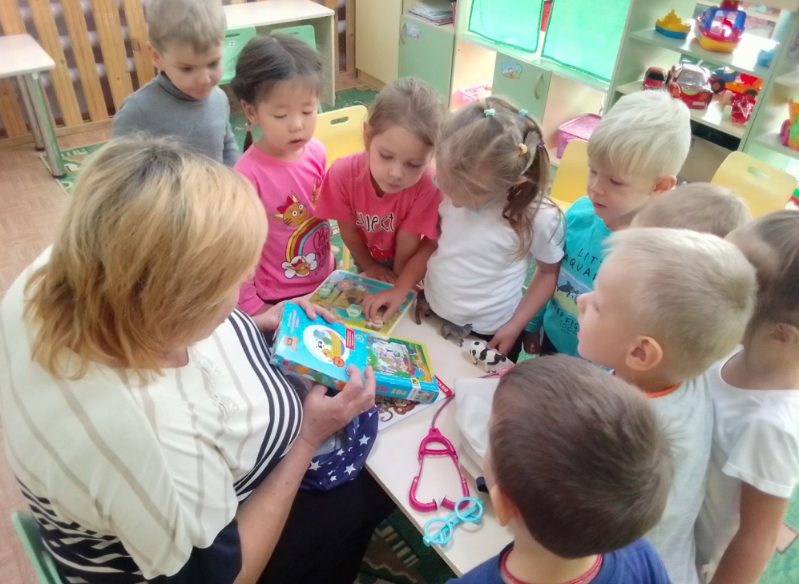

Slide 12
Этапы подготовки и проведения Сторисека
ПОДГОТОВИТЕЛЬНЫЙ ЭТАП
Выбор книги :
• хорошее смысловое художественное произведение;
•качественные иллюстрации;
•произведение, удобное для громкого чтения;
•доступный и интересный уровень книги для детского восприятия; •любимая книга детей;
•книга, рекомендуемая родителями, педагогами.
2. Подготовка мешка для комплекта материалов
3.Подбор компонентов для комплекта
• игрушки (мягкие, от «киндер-сюрпризов»,
резиновые фигурки, пальчиковые и перчаточные
куклы, маски и пр.), являющиеся прообразами
героев выбранного произведения.
• научно-популярная книга на тему, близкую
к художественному произведению
DVD с мультфильмом/сказкой по
произведению (при наличии).

Slide 13
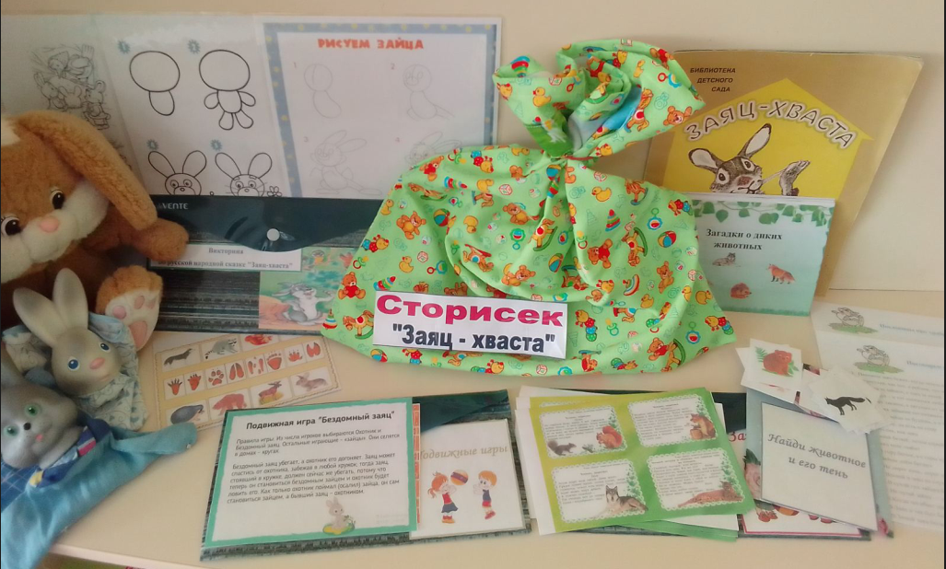

Slide 14
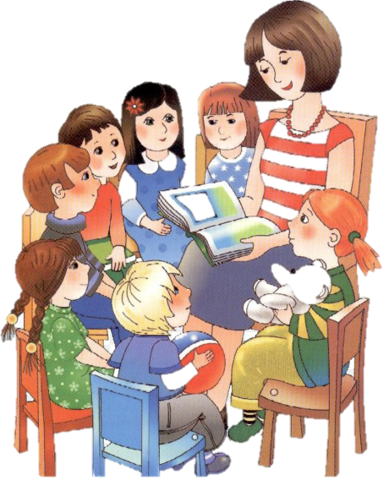
4. Разработка литературных игр
Цель: расширяют кругозор, развивают лексикон, формируют навыки осмысленного чтения, связной речи .
Можно предложить следующие игры:
1. Сочинить монолог
2.Викторина по произведению
3. Работа с пословицами.
Литературными играми могут стать
«Режиссерская версия» – детям предлагается устно/
письменно составить краткий сценарий фильма по книге, незначительно изменив ее содержание;
«Допиши рассказ» –сочинить продолжение к книге;
«Крокодил» – с помощью мимики и пантомимики изобразить героев произведения;
«Найди пословицу» – подбор пословиц,
иллюстрирующих мораль произведения;
«История слов» – работа со словарями по
объяснению новых слов.
Наконец, возможны организация
сюжетно-ролевых игр по мотивам произведения.

Slide 15
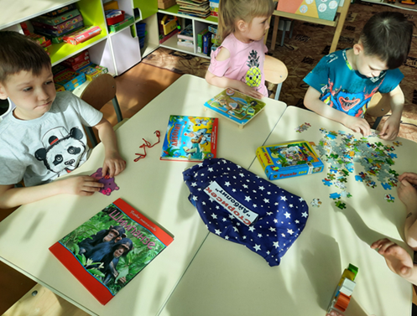

Slide 16
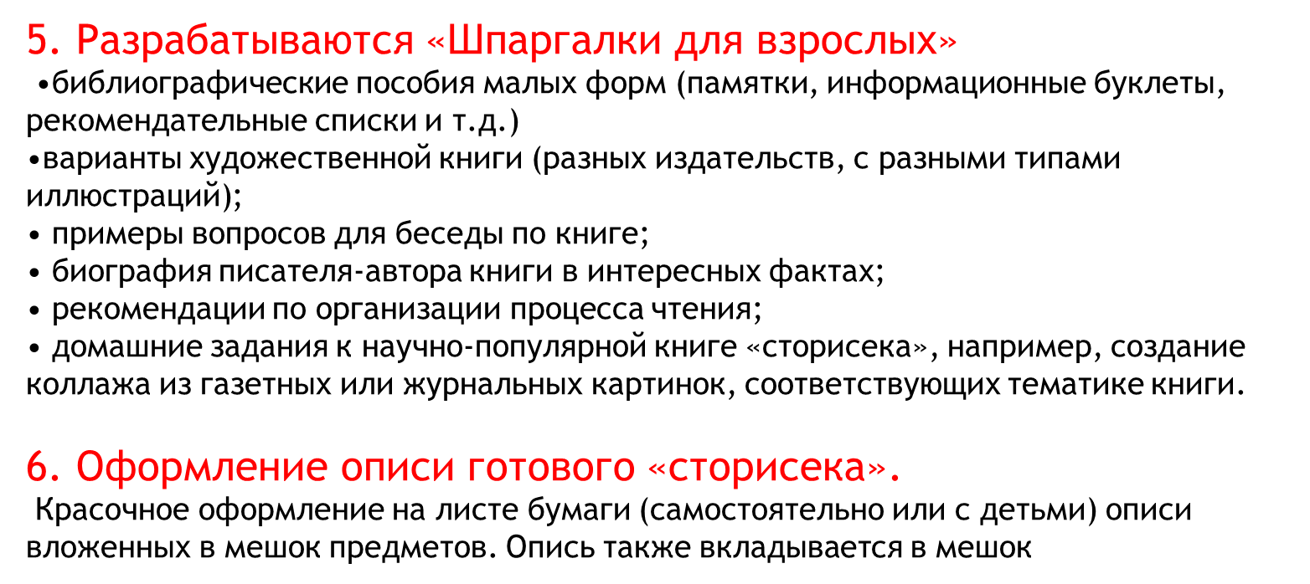

Slide 17
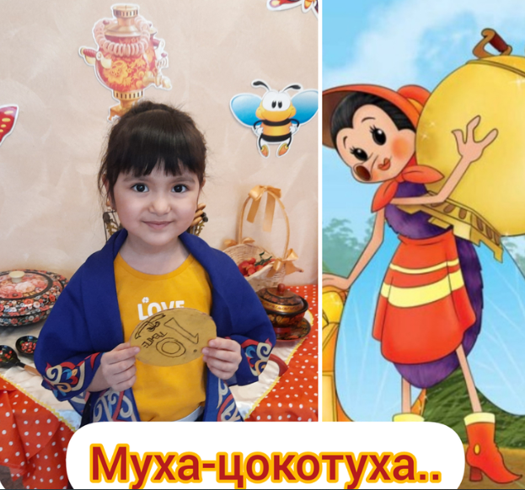
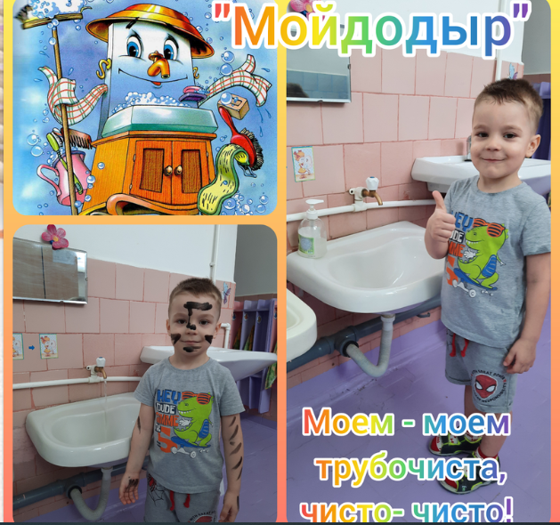
ОСНОВНОЙ ЭТАП
Работа с художественным произведением
• Громкое чтение сказки
• Беседа на основе первичного восприятия текста;
• Беседа по содержанию сказки
• Проведение игр
• При помощи игрушек можно разыграть содержание книги (сами или вместе с детьми) во время чтения книги или после
• Попросите детей подавать вам нужные реквизиты во время чтения.
• Поговорите о реквизитах, спросите детей, кому они принадлежат, как и когда нужно их использовать
• Можно почитать книгу по ролям.

Slide 18
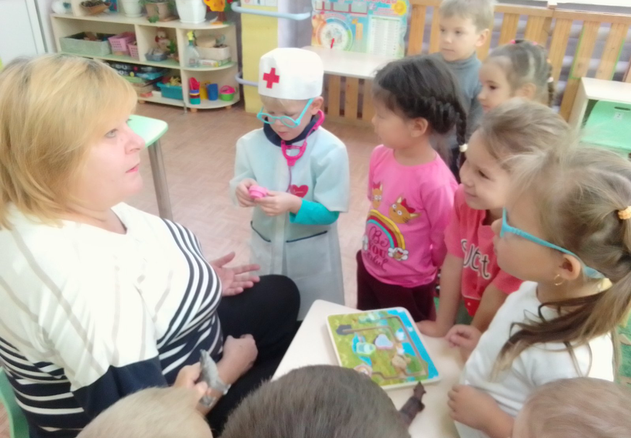

Slide 19
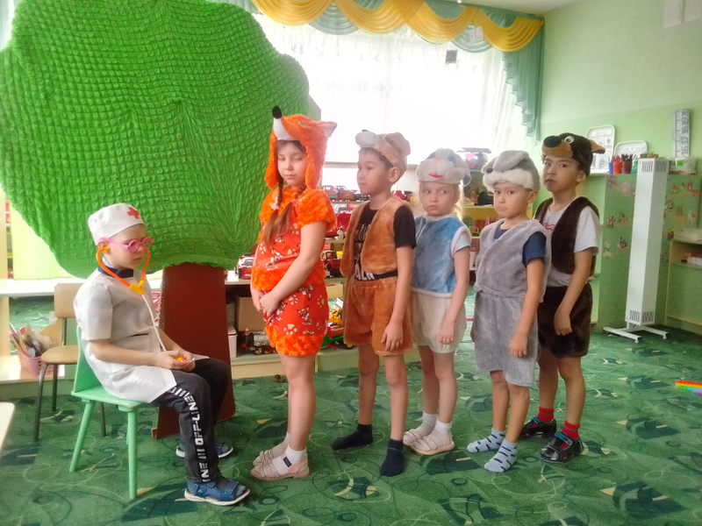

Slide 20
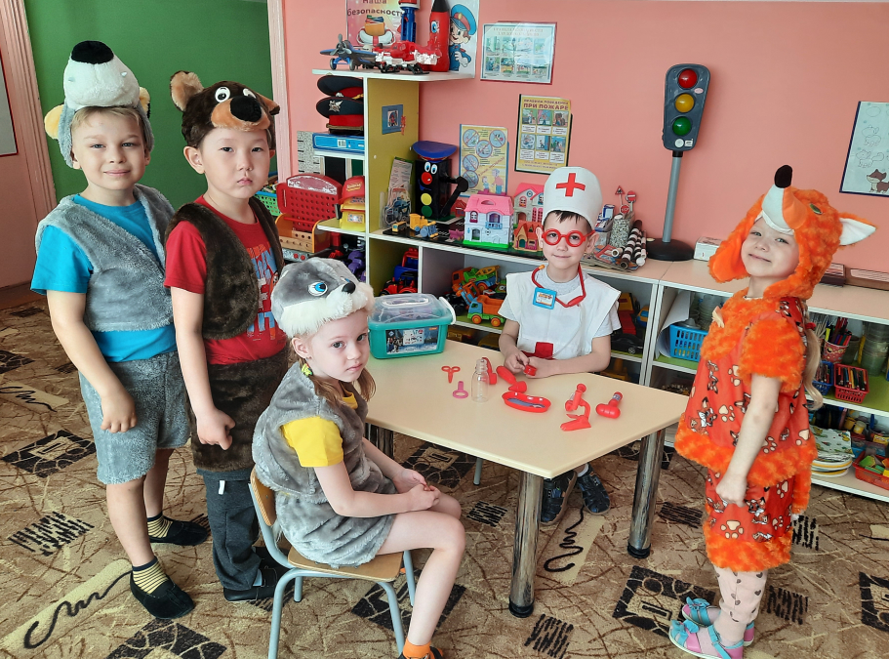

Slide 21
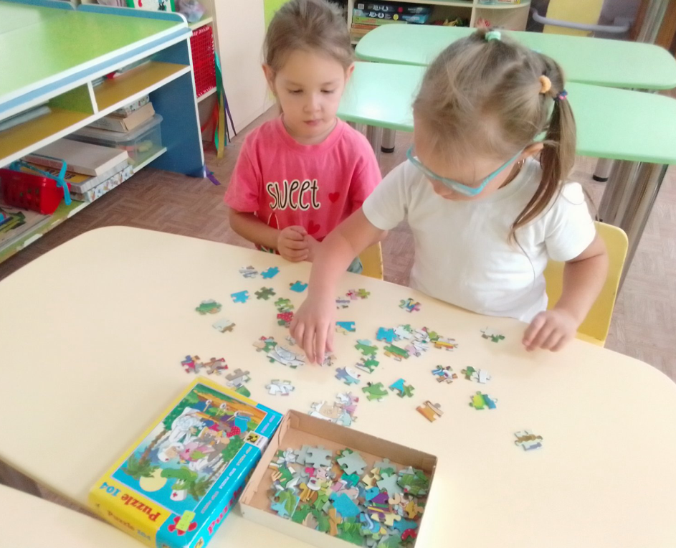

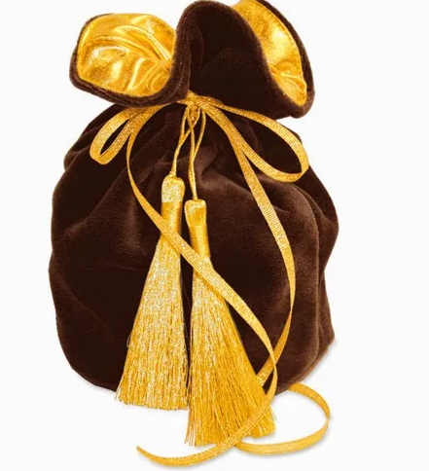
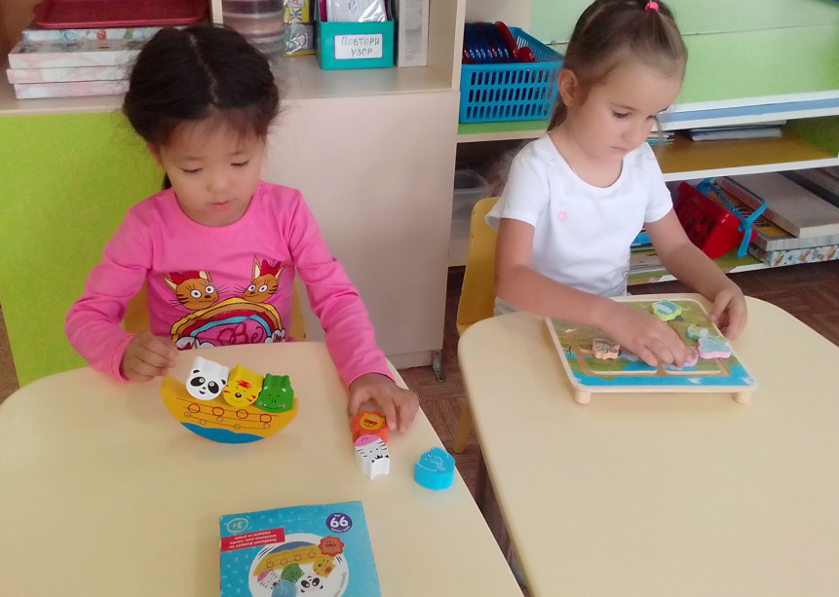

Slide 22
Работа с научно познавательной книгой по теме произведения
•Предложите детям поделиться своими впечатлениями о названии, обложке, иллюстрациях книги.
•Заострите внимание на содержании и алфавитном указателе, расскажите, как они помогают ориентироваться в книге.
•Прочитайте часть книги и спросите детей, что они смогли понять. •Попросите рассказать о своих знаниях по теме.
•Выпишите понравившиеся детям факты, красиво оформите их и раздайте родителям, чтобы они развесили их на приметных местах в доме.
Просмотр мультфильма, обсуждение его.
Воспитатель спрашивает детей, чем мультфильм отличается от книги и т.д. Детям предлагаются игры- раскраски, а также творческое задание (лепка, аппликация и т.д.)

Slide 23
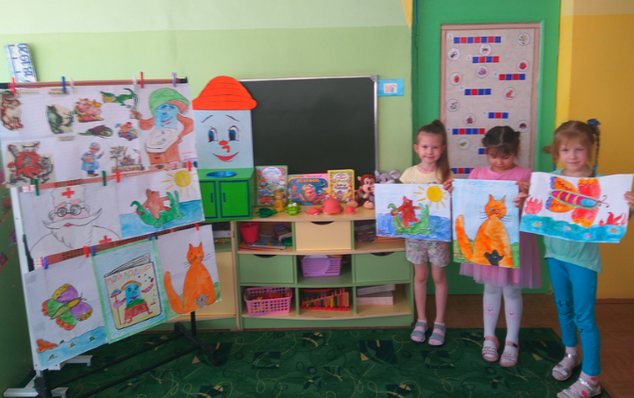

Slide 24
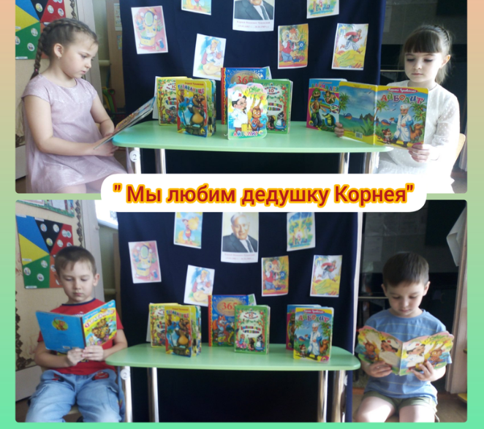
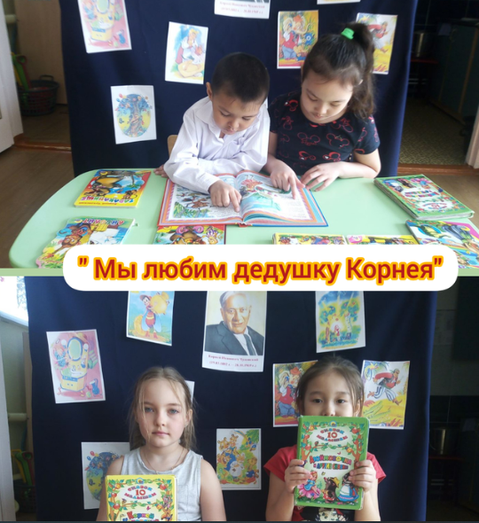

Slide 25
Фрагмент образовательной деятельности по сказке К.И.Чуковского «Айболит»
с использованием технологии «Сторисек»

Slide 26
Фрагмент образовательной деятельности по русской народной сказке «Заяц - Хваста» в обработке А.Н.Толстого
с использованием технологии «Сторисек»

Slide 27
Фрагмент образовательной деятельности по сказке П. П. Бажова «Серебряное копытце» с использованием технологии «Сторисек»

Slide 28
Фрагмент образовательной деятельности по сказке А. С. Пушкина «Сказка о мёртвой царевне и о семи богатырях»
с использованием технологии «Сторисек»

Slide 29

«Что такое Буккроссинг»?
БУКРОССИНГ - Это обмен различными книгами. Его идея довольно проста – «Прочитал книгу сам – передай другому». Буккроссинг (англ. bookcrossing) - в буквальном переводе с английского значит "перемещение книг" или книговорот.

Slide 30
Цель Буккроссинга в детском саду — пропаганда чтения, повышение интереса к книгам, возрождение интереса к чтению, к чтению русских народных сказок, возрождение традиции семейного чтения.
Задачи Буккроссинга:
Познакомить с современным движением Буккроссинг;
Ввести в практику разнообразные методы и формы работы с литературным произведением, способствующими приобщению детей к книге для развития творческой, познавательной и эмоциональной активности детей;
Развивать коммуникативные, познавательные умения детей, умения слушать и понимать произведения разных жанров, выражать эмоции; вести диалог, выразительно рассказывать, уметь импровизировать.

Slide 31

Этапы технологии Буккроссинг
1 этап - Подготовительный.
Для реализации движения «Буккроссинг» была выделена зона с книжными полками для общего пользования. Посещать данную зону могут – дети совместно с родителями, дети и воспитатели.
Ребята и родители узнали, что процесс «Буккроссинга» состоит из простейшего действия, основанного на принципе "Прочитал - отдай другому". Книги должны читаться, а не стоять на полках.

Slide 32
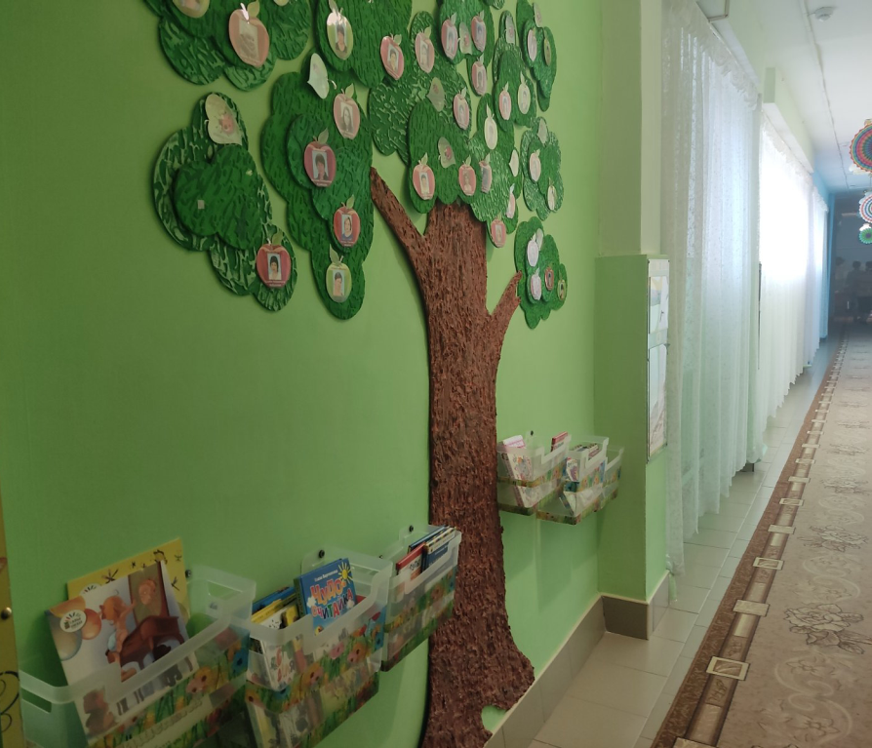

Slide 33
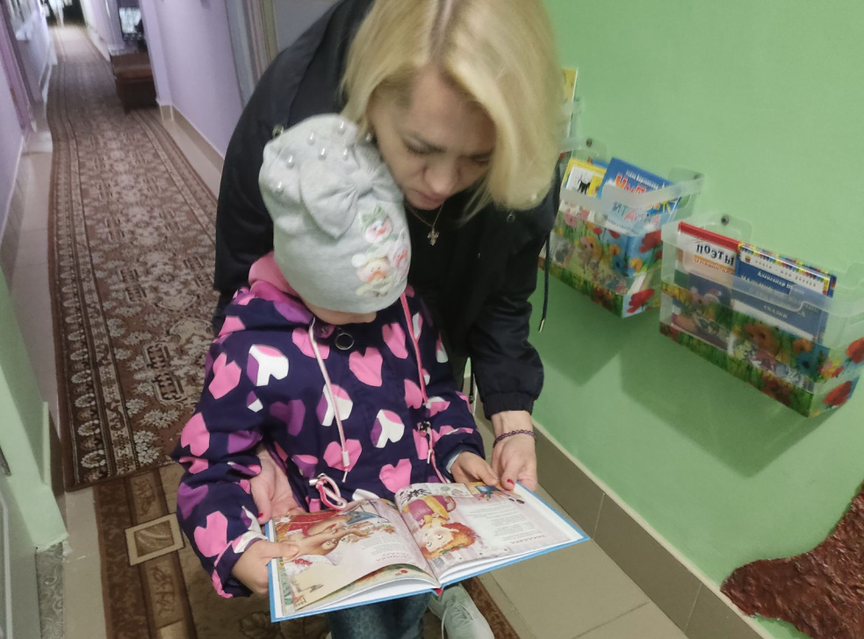
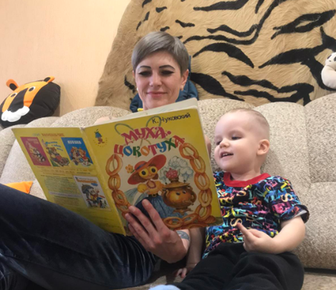
2 этап – Основной. (Практический)
Первоначально мы составили список литературы, чтобы в дальнейшем отследить: пополняется ли наш центр новыми книгами, какие пользуются большим спросом. На книги, которые приносили родители, наклеивался ярлычок "Буккроссинг", чтобы книга сама дала информацию о том, откуда она, кто ее подарил для книгообмена. Книга выставлялась на полку для свободного доступа.

Slide 34
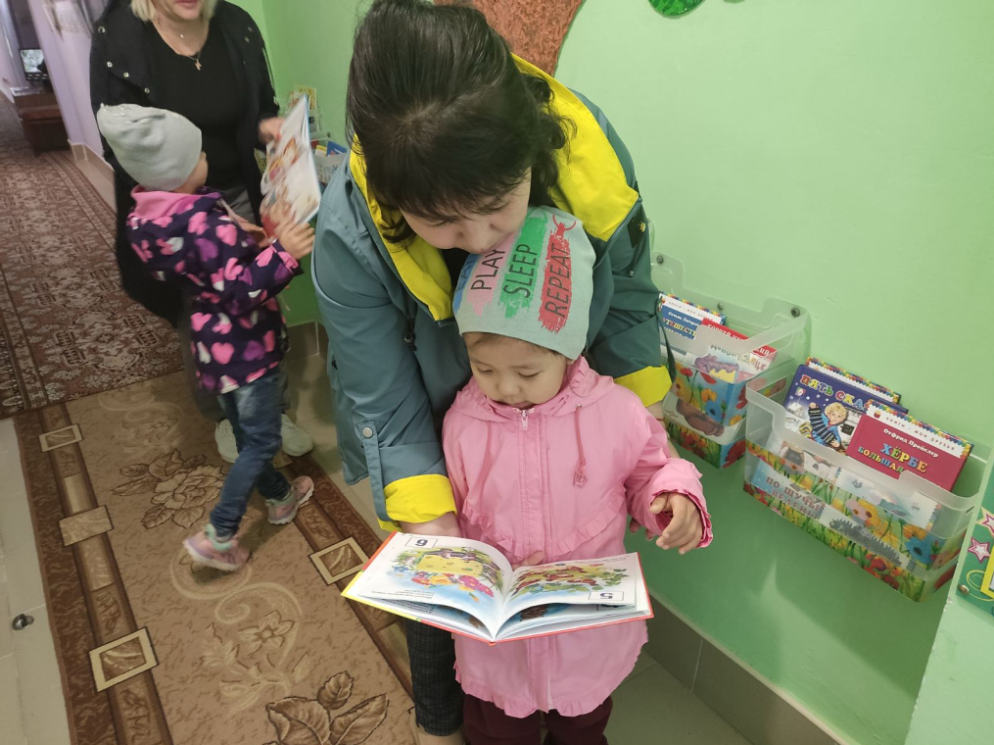

Slide 35
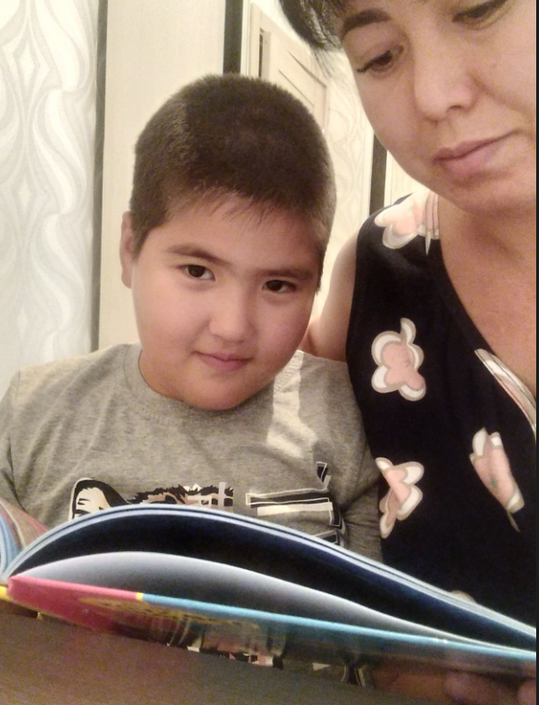
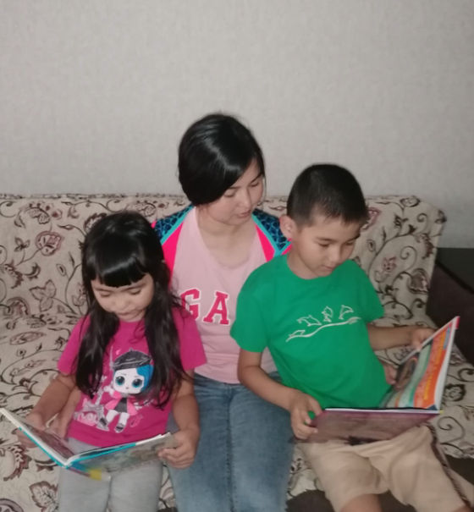

Slide 36
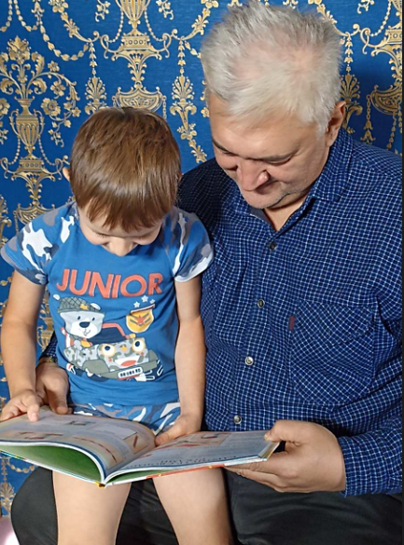


Slide 37
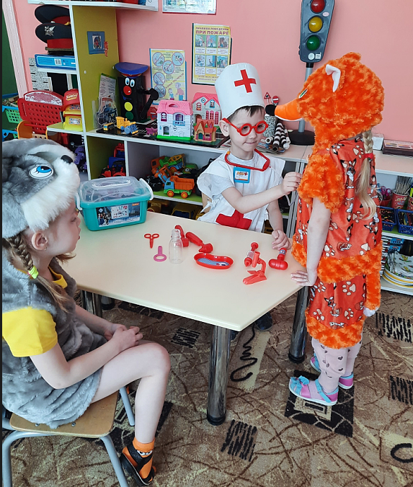
3 этап – Заключительный.
Результатами акции «Буккроссинг»
могут быть:
создание поделок-сувениров по
прочитанным книгам;
маленький театр по одной из
прочитанной книги;
выставка рисунков по прочитанным
книгам;
рассказывание стихотворений и
пение песен из прочитанных книг.

Slide 38

С помощью образовательных технологий «Сторисек» и «Буккроссинг» мы решаем основные задачи в развитие речи и коммуникативной культуры дошкольников.
Это - овладение детьми самостоятельной, связной, грамматически правильной речью, развитие фонематического слуха, овладение предпосылками обучения чтению. Также чтение книг помогает развивать речевую активность детей, обучает пользоваться информацией, воспитывает бережное отношение к книгам. С помощью чтения книг можно развить у ребёнка умение говорить и мыслить, умение познавать и делать умозаключения, умение вслушиваться в речь взрослого, память, внимание, воображение, выразительность речи.

Slide 39

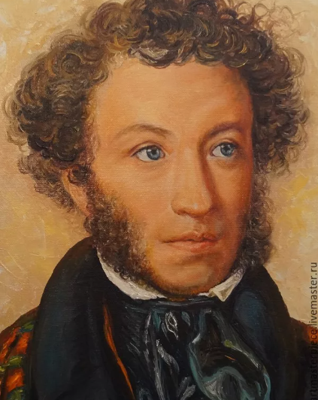
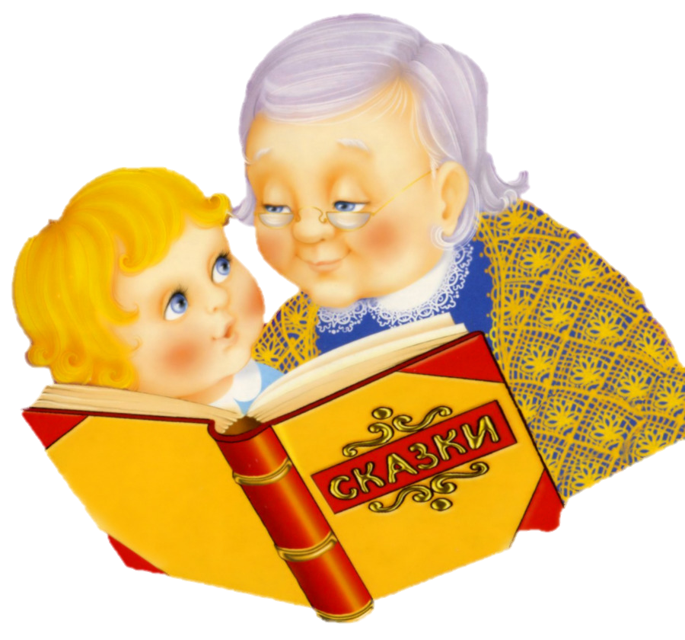

Slide 40

Спасибо за внимание!

